Slide 1
PyQt5와 Qt designer를 활용하여 GUI 로 바꾸기
산업보안학과 최병준

Slide 2
목차
PyQt5 및 Qt designer 설치
Qt designer 사용법
UI를 Python으로 가져오기

Slide 3
1. PyQt5 및 Qt designer 설치
1. PyQt5 설치 (공통)
- pip install PyQt5
2. Qt designer 설치
Windows
pip install pyqt5-tools
Mac
- https://qt.io > Download. Try. Buy. > Go open source > Download (중간에 체크해야 하는 부분에서, Desktop gcc 64-bit 하나만 체크)

Slide 4
Qt designer 실행하기 (Windows)
Windows
- [파이썬설치경로] \Lib\site-packages\pyqt5_tools\designer.exe
Ex) C:\Users\%USERNAME%\AppData\Local\Programs\Python\Python37\Lib\site-packages\pyqt5_tools\designer.exe
- 실행 후 -> mainwindow 클릭 -> 생성

Slide 5
Qt designer 실행하기 (Mac)
Mac
Qt creator 실행 -> project new -> other project -> empty qmake project -> 프로젝트 생성 완료 -> Add new -> Qt -> Qt designer form -> Choose -> Mainwindow

Slide 6
2. Qt designer 간단 사용법
1. Label
2. Text Browser
3. Push Button
4. Progress Bar

Slide 7
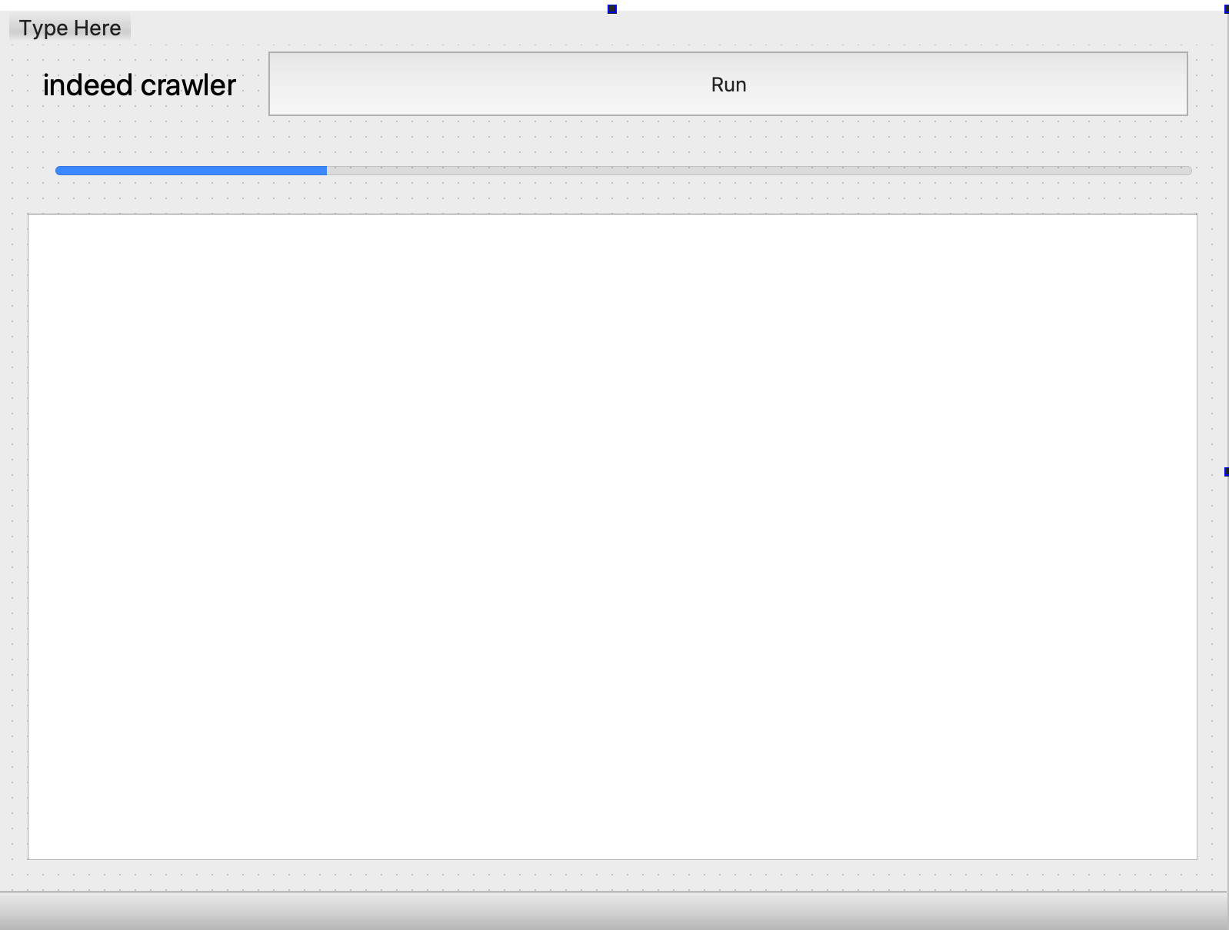
1
3
4
2

Slide 8
3. UI를 Python으로 가져오기
.ui 파일과 .py 파일을 동일 디렉토리에 위치시키기
Skeleton 주소
https://github.com/qudwns2052/cps-sec/blob/master/temp/skeleton_ui.py

Slide 9
Skeleton 코드를 내 코드로 가져오기
import 복사
form_class 복사
Class WindowClass 및 main 복사
자신의 class 가져오기 (QObject 및 super init)

Slide 10
UI에 맞게 코드 수정
Thread 적용 -> 실시간 확인
버튼 클릭 시 -> doing!
UI 제목 설정
progressBar update 하기
progressBar value 초기화하기

